Slide 1
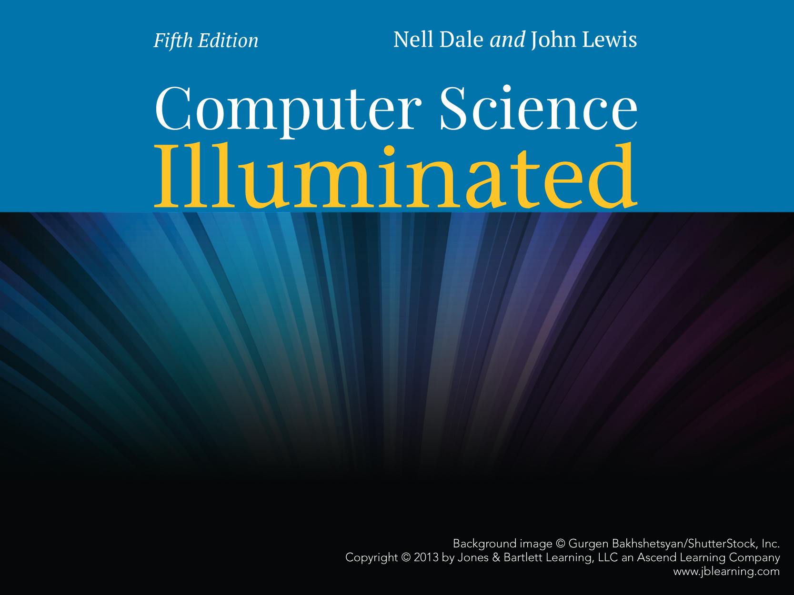
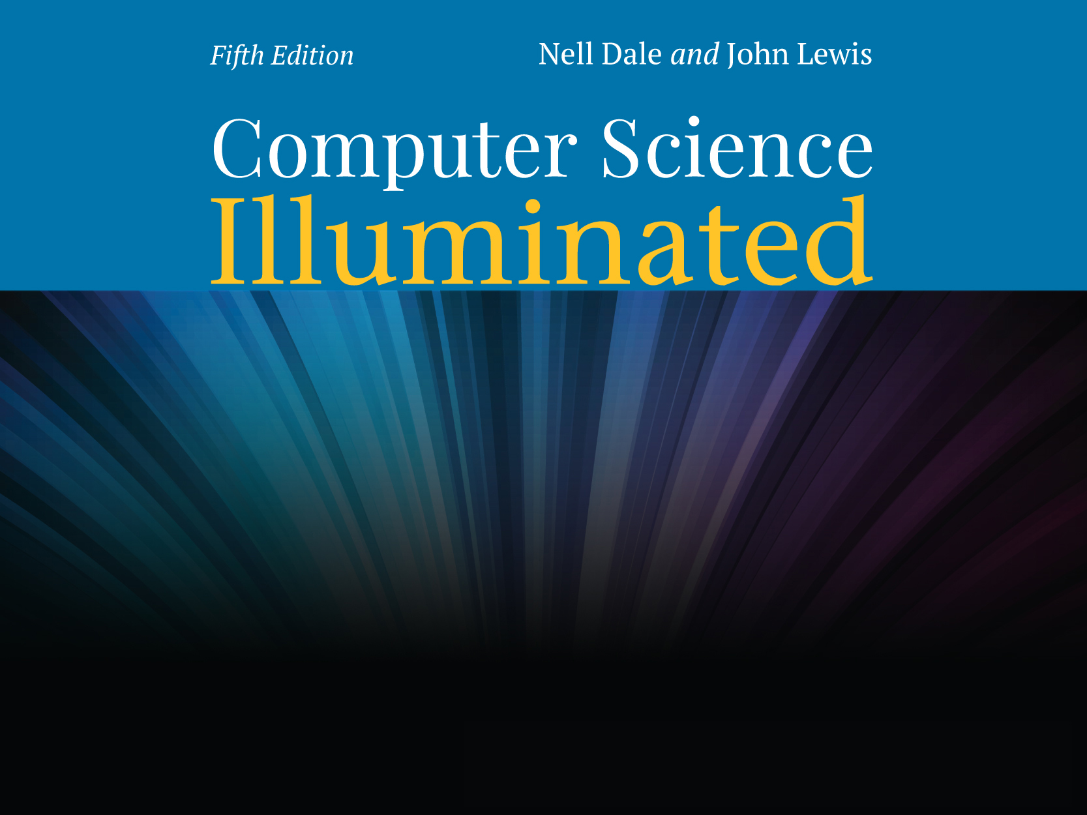
第5章
计算部件

Slide 2
章节目标
了解计算机行业术语
列出冯·诺伊曼机器的部件和功能
描述冯·诺伊曼机的读取-译解-执行周期
描述如何组织和访问计算机内存
命名并描述不同的辅助存储设备
定义三种并行计算机的配置
解释嵌入式系统的概念，并举例说明

Slide 3
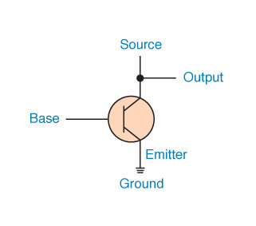
前序—晶体管和门电路
晶体管
三级管有三个电极
-源极
-基极
-发射极
通常连接到地线

Slide 4
前序—晶体管和门电路
门和门的构造
门：一种对电信号执行基本操作的设备，又叫逻辑门。
电路：门被结合起来完成更多的任务
六种类型的门：
非门；与门；或门；异或门；与非门；或非门

Slide 5
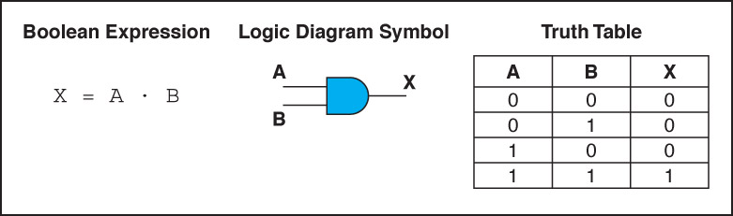
前序—晶体管和门电路
门和门的构造
与门接受两个输入信号如果两个都是1，则输出为1; 否则，输出为0

Slide 6
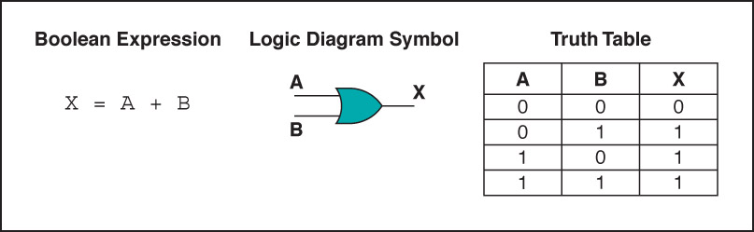
前序—晶体管和门电路
门和门的构造
或门接受两个输入信号如果两者都为0，则输出为0; 否则，输出为1

Slide 7
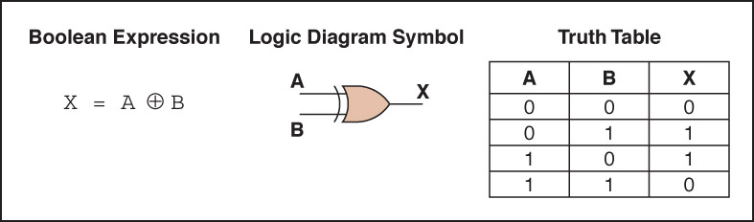
前序—晶体管和门电路
门和门的构造
异或门接受两个输入信号如果两者相同，则输出为0;
否则，输出为1

Slide 8
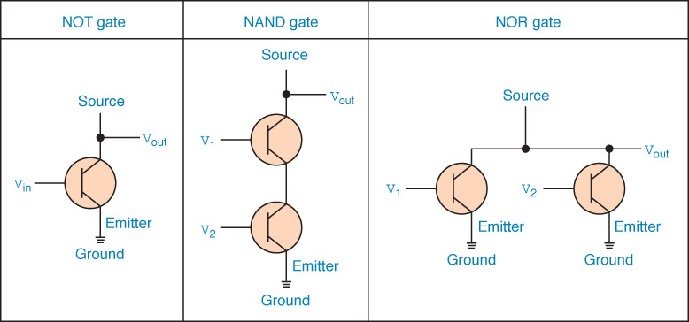
前序—晶体管和门电路
门和门的构造
用三极管构造门

Slide 9
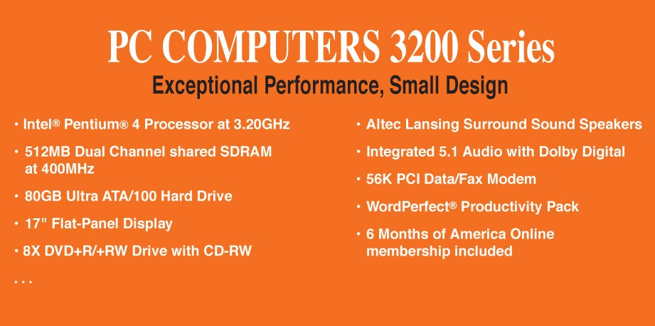
5.1 独立的计算机部件
计算机领域的术语和缩写很多。如下，一则笔记本电脑配置单：
• Intel® Core™ 2 Duo (2.66GHz/1066Mhz
FSB/6MB cache)
• 15.6” High Definition (1080p) LED
Backlit LCD Display (1366 x 768)
• 512MB ATI Mobility Radeon Graphics
• Built-in 2.0MP Web Camera
• 4GB Shared Dual Channel DDR2 at
800MHz
• 500GB SATA Hard Drive at 5400RPM
• 8X Slot Load DL DVD+/- RW Drive
• 802.11 a/g/n and Bluetooth 3.0
• 85 WHr Lithium Ion Battery
• (2) USB 2.0, HDMI, 15-pin VGA, Ethernet
10/100/1000, IEEE 1394 Firewire, Express
Card, Audio line-in, line-out, mic-in
• 14.8W X 1.2H X 10.1D, 5.6 lbs
• Microsoft0® Windows 7® Professional
• Microsoft® Office Home and Student
2007
• 36-Month subscription to McAfee
Security Center Anti-virus

Slide 10
术语
Intel® Core™ 2 Duo (2.66GHz/1066MHz FSB/6MB cache)
FSB（First side bus）
15.6”High Definition(1080p)LED Backlit LCD Display (1366x768)
高分辨率（1080p） 具有LED背光的液晶屏幕
512 MB ATI Mobility Radeon Graphics
ATI公司生产的Mobility Radeon 显卡
4GB Shared Dual Channel DDR2 at 800 MHz
4GB共享双通道第二代双数据率800MHz内存
500 GB SATA Hard Drive at 5400RPM
500GB串行接口硬盘，5400转/分钟
8X Slot Load DL DVD+/- RW Drive
8倍速度的槽式加载DVD驱动器

Slide 11
术语
85 WHr Lithium Ion Battery
存储85瓦·时电能的锂离子电池
(2) USB 2.0, HDMI, 15-Pin VGA, Ethernet 10/100/1000 IEEE 1394 Firewire, Express Card, Audio line-in, line-out, mic-in
外部接口列表
14.8”WX 1.2”H X10.1” D, 5.6 lbs（磅）
物理尺寸和重量
Microsoft® Windows 7® Professional
Microsoft® Office Home and Student 2007
36-Month subscription to McAfee Security Center Anti-virus
预装的软件，win7操作系统和微软Office套装，订购3年更新的恶意软件检测包。

Slide 12
5.2 存储程序概念—冯·诺伊曼体系结构
冯·诺依曼体系结构主要特征：
将数据和指令存储在一起，实现了两者的逻辑一致性。
处理信息的部件独立于存储信息的部件。

Slide 13
5.2 存储程序概念—冯·诺伊曼体系结构
冯诺伊曼架构

Slide 14
5.2 存储程序概念—冯·诺伊曼体系结构
内存
0
1
锁存器
门锁

Slide 15

5.2 存储程序概念—冯·诺伊曼体系结构
内存
内存：存储单元的集合，每个存储单元有一个唯一的物理地址。
可编址性：内存中每个可编址位置存储的位数。目前大多数计算机是按字节编址的。
位
内容

Slide 16
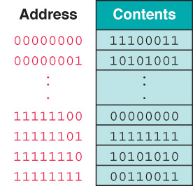
5.2 存储程序概念—冯·诺伊曼体系结构
地址
内容
内存

Slide 17
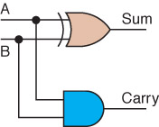
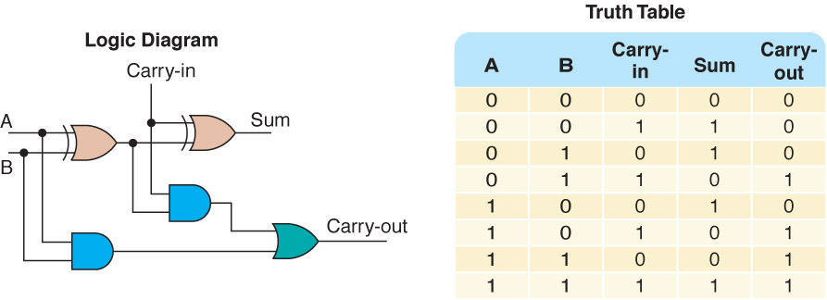
5.2 存储程序概念—冯·诺伊曼体系结构
加法器

Slide 18
5.2 存储程序概念—冯·诺伊曼体系结构
算术逻辑单元Arithmetic/Logic Unit
ALU：执行算术运算和逻辑运算的计算机部件。
ALU大都有少量的特殊存储单元(即寄存器)，存放立刻会被再次用到的数据。
寄存器：CPU中的一小块存储区域，用于存储中间值或特殊数据。
如：2 *（3+4），暂存7

Slide 19
5.2 存储程序概念—冯·诺伊曼体系结构
输入/输出单元
输入单元：将外部数据和程序输入计算机的设备。如：键盘、鼠标、扫描仪……
输出单元：把存储在内存中的结果输出到外部世界 的设备。如：显示器、打印机……

Slide 20
5.2 存储程序概念—冯·诺伊曼体系结构
控制单元
控制单元：控制其他部件从而执行指令序列的部件。
指令寄存器IR：存放当前正在执行的指令的寄存器。
程序计数器PC：存放下一条要执行指令的地址。
中央处理器CPU： ALU+控制单元。

Slide 21
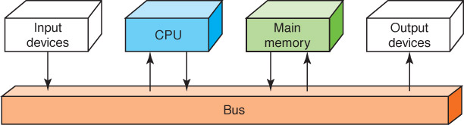
5.2 存储程序概念—冯·诺伊曼体系结构
控制单元
● 总线：计算机各功能部件之间传送信息的公共通信线路。分为数据总线、地址总线和控制总线，分别用来传输数据、数据地址和控制信号。
● 总线宽度： 能同时传输的位数。越宽速度越快。

Slide 22
5.2 存储程序概念—冯·诺伊曼体系结构
控制单元
缓存：一种用于存储常用数据的小型高速存储器。
流水线：一种将指令分解为可以重叠执行的小步骤的技术。
主板：PC机的主电路板，冯·诺伊曼的部件物理驻留在一个印刷电路板上。

Slide 23
5.2 存储程序概念—RAM和ROM
随机存取存储器RAM：可以直接访问和更改每个存储单元的内容。
易失性存储器：断电后信息丢失。
只读存储器ROM：只能访问不能修改存储单元内容。
非易失性存储器：即使断电信息也不会丢失。

Slide 24
5.2 存储程序概念—读取/执行周期
将第一条指令的地址装入程序计数器PC；
处理周期中的步骤：（循环）
读取下一条指令
译解指令
若需要，获取数据
执行指令

Slide 25
5.2 存储程序概念—读取/执行周期
读取下一条指令：
访问PC中指定的内存地址，读取当前指令放入指令寄存器；
更新PC的内容，指向下一条要执行的指令。
译解指令：分析指令，并将其译解成控制信号。
若需要，获取数据：当前指令可能需要额外的内存访问。
执行指令：根据译解得到的控制信号，执行指令。

Slide 26
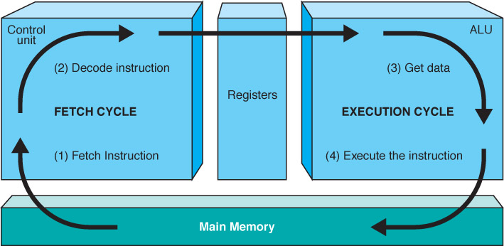
5.2 存储程序概念—读取/执行周期
控制单元
算术逻辑运算单元
译解指令
获取数据
读取周期
执行周期
寄存器
读取指令
执行指令
主存

Slide 27
5.2 存储程序概念—二级存储设备
主存是易失的、有限的，还需其他类型的存储器。
二级存储设备也是输入输出设备。

Slide 28
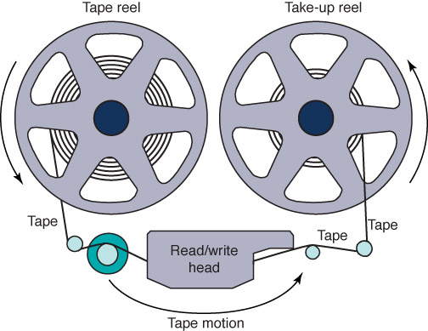
5.2 存储程序概念—二级存储设备
磁带
第一种大容量辅助存储设备。
缺点：顺序访问。

Slide 29
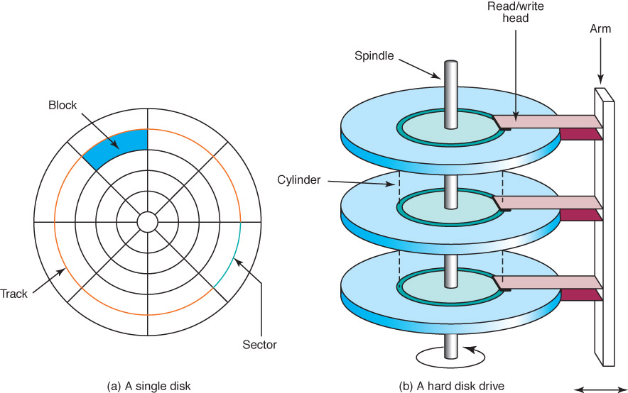
5.2 存储程序概念—二级存储设备
磁盘
读写头
臂
主轴
块
柱面
磁道
扇区
单一磁盘
硬盘驱动

Slide 30
5.2 存储程序概念—二级存储设备
磁盘
磁道：磁盘表面的同心圆（圆形磁化轨迹）。
扇区：磁道的一个区，是沿磁盘径向划分成的扇形区域。
块：存储在扇区中的信息。
每个磁道存储的信息是相同的，扇区数相同，每个扇区存储同样位数的信息。
越靠近圆心，数据排放的越密集，密度越大。
格式化磁盘时，将为其划分磁道和扇区等。

Slide 31
5.2 存储程序概念—二级存储设备
磁盘
寻道时间：读写头定位到目标磁道的时间。
旋转等待时间：把目标扇区旋转到读写头下的时间。
存取时间：寻道时间+等待时间。
传送速率：数据从磁盘传送到内存的速率。
柱面：所有磁盘表面的同心磁道构成的圆柱面。

Slide 32
5.2 存储程序概念—二级存储设备
磁盘
磁盘有硬盘和软盘之分。
硬盘：磁性材料涂在硬性材料上（如铝合金）。
软盘：磁性材料涂在软性材料上（如塑料）。

Slide 33
5.2 存储程序概念—二级存储设备
CD和DVD
CD：一种光盘，使用激光读取存储在塑料盘上的信息。
CD-DA：数字音频光盘，一个扇区存储1/75S音乐。
CD-ROM：只读光盘，容量约600MB，每扇区存储2KB数据。
CD-R：可写光盘，但只能写一次。
CD-RW：可重写光盘，能多次写入。
DVD：数字化多功能光盘，具有大容量存储能力(4.7G)，
用于存储音频和视频。
R：可写的；RW：可重写的；DL：双层的(8.5G)。

Slide 34

5.2 存储程序概念—二级存储设备
闪存
闪存：一种整片擦除的可写入可擦除的非易失性存储器。
如：U盘。

Slide 35
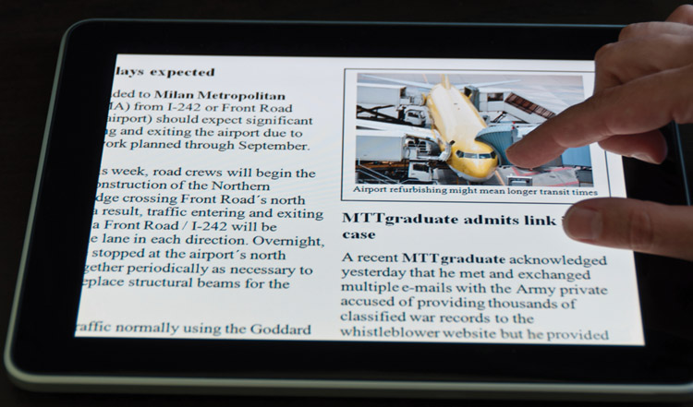
5.2 存储程序概念—二级存储设备
触摸屏
一种计算机屏幕，可以响应用户用手或触摸笔对屏幕的触摸。

Slide 36
5.2 存储程序概念—二级存储设备
触摸屏
电阻式：屏幕由两层导电材料构成，一层有垂直线，一层有水平线。当顶层被按压时，两层接触，使电流流通。垂直线和水平线确定触摸屏幕的位置。
电容式：在玻璃屏上附加层压板，它在所有方向上导电，且屏幕四角有等量的微弱电流。触摸屏幕时，电流流向手指或触控笔。通过比较每个角的电流强度来确定屏幕的触摸位置。
红外式：屏幕上有水平和垂直的红外光十字交叉。屏幕反面的传感器探测光束。用户触摸屏幕会破坏光束，从而确定其位置。
表面声波式：类似红外式，但投射高频声波。用户触摸屏幕时通过检测断点确定其位置。

Slide 37
5.3 嵌入式系统
作为更大系统的一部分，专用于实现较小范围功能的计算机。
一个嵌入式系统集成在单个微型处理器芯片上，程序被存储在ROM中。
嵌入式系统无处不在。如：电子表、微波炉、汽车……
用户极少干预嵌入式系统的运行。

Slide 38
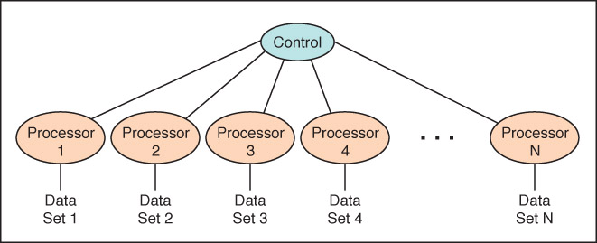
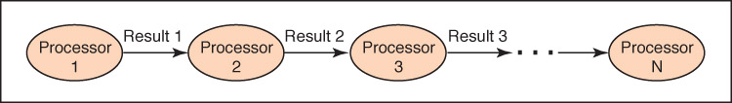
5.4 并行体系结构—并行计算
并行计算有4种一般的形式：
比特级：增加计算机的字长。目前常用64位字长。
指令级：程序中的某些指令能够同时运行。如：拥有多个执行单元，同时对无关数据进行操作。
数据级：同一组指令集能同时对不同的数据集执行，也称同步处理。
任务级：不同处理器能在相同或不同的数据集上执行不同的操作。
同步处理：处理器将同一程序应用于多个数据集。

Slide 39
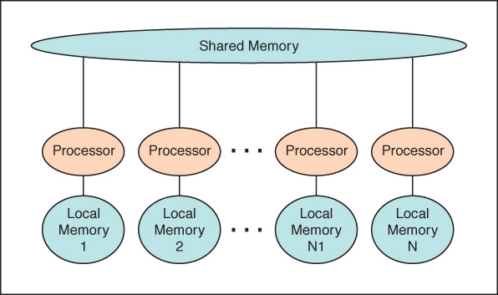
5.4 并行体系结构—并行计算
共享内存并行处理器：多个处理器共享整体内存。各处理器能独立工作，通过共享内存进行通信。
共享内存
处理器
本地内存

Slide 40
5.4 并行体系结构—并行硬件分类
多核处理器：有多个独立的核心，即CPU。
超能量处理器：有多个执行单元，如ALU。
对称多处理器：包含多个相同核心，共享内存，通过总线相连。
分布式计算机：包含多个内存单元，通过网络相连。
……

Slide 41
道德问题
数字鸿沟
数字鸿沟是什么?
数字鸿沟是怎么影响你的?
什么是“每个孩子一台笔记本”计划?
为什么发展中国家处于这样劣势？
智能手机和这个问题有关吗？

Slide 42
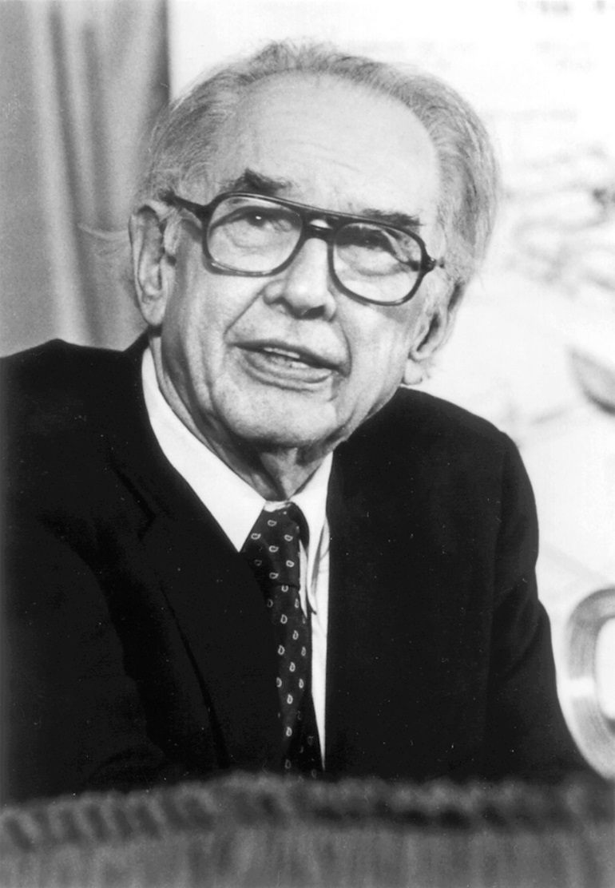
我是谁?
一则诉讼决定了
我的遗产
诉讼是关于什么的？

Slide 43

你知道吗?
莫里斯威尔克斯在开始编程的六周内发现了什么？
在638张选票中，布什获得了4,258票，克里获得了
260张选票。???
谁是电脑之父？
奥巴马总统拒绝放弃什么？

Slide 44
Homework
24(c),26,30,32,34,35,37,38,40,44,48,52,54,56,60-62。

Slide 45
计算机导论大作业
内容
题目一：根据兴趣选择一款互联网产品，既可以是智能硬件如：苹果手表(iwatch), 也可以是手机（计算机）应用软件，如：大众点评，滴滴……把自己看做产品经理，分析其基本运行模式、盈利模式、优缺点、需要改进的地方，产品未来的发展方向。
题目二：根据兴趣选择某种智能需求或研究方向，设计一款智能软件产品，需要至少完成需求分析阶段，描述清楚问题来源，当前状况，发明创新之处，设计详述，后期计划等。
题目三：根据自己的认识思考未来计算机方向（人工智能、大数据、物联网等）……

